Slide 1
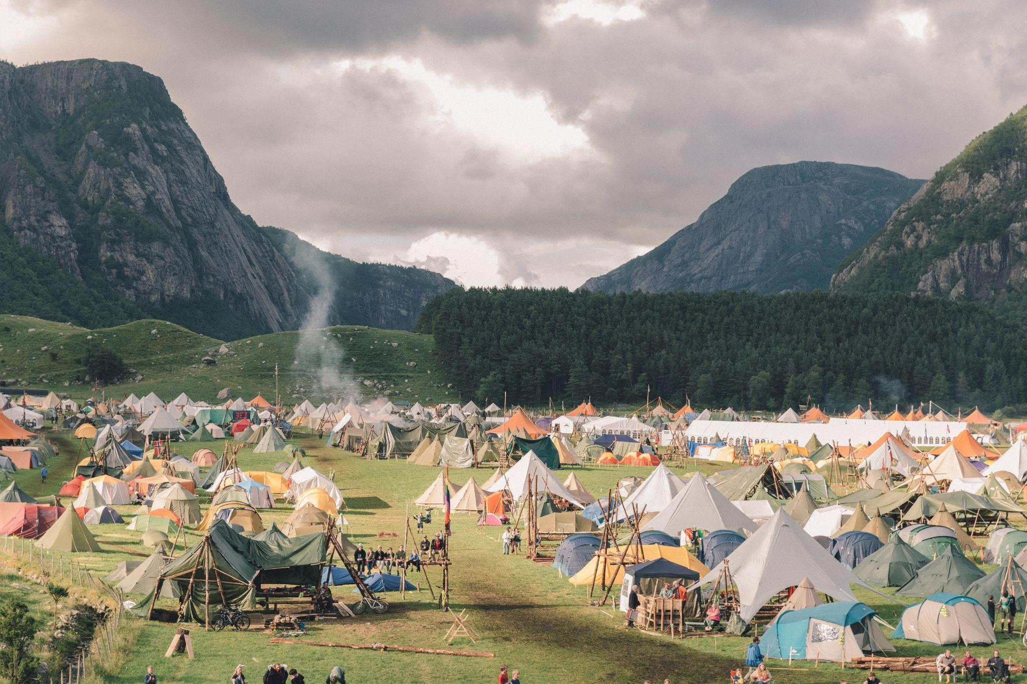
5.–12. juli
2025
Gjøvik
Med forbehold om skrivefeil og endringer

Slide 2
Speidernes landsleir
En historisk begivenhet!
Dette er den første leiren for alle speiderne i hele Norge!
Det kommer til å bli den største landsleiren siden 80-tallet!

Slide 3
Hva er Speidernes landsleir?
Leir for alle speiderne i Norge
12 000 deltakere i alle aldre
1100 frivillige i sving før, under, og etter leir
ca 3000 telt skal settes opp
16 800 brød skal spises
Det skal deles ut 70 000 speidermerker
482,7 km med sti utforskes på haik
Speiderne skal gå 100 000km på haik tilsammen
Nulltoleranse for alkohol og andre rusmidler
Landsleir er en tradisjon som strekker seg helt tilbake til 1914
Det største arrangementet i Friluftslivets år blant organisasjonene som deltar
Et skikkelig speidereventyr!

Slide 4
Noen landsleir-uttrykk
Patrulje: Speiderne sitt “lag”, gjengen de bor, er på aktivitet, og går på haik med.
Ledere: Frivillige som tilbringer ferien sin på speiderleir, holder styr på programmet, maten og speiderne, og som bor sammen med dem i gruppa
Stab: Frivillige som lager leiren. ca 1100 mennesker fordelt på 9 etater.
Etat: Avdelingene på leir som de frivillige jobber i: haik, program, forsyning, kommunikasjon, administrasjon, beredskap, rover, teknisk, og torg.
Arbeidsleir: To uker før og en uke etter leir bygges leiren opp og tas ned igjen av frivillige.
Maur: Stab 16-26år som bor i roverleiren. Jobber i maur-lag og hjelper til i alle etatene.

Slide 5
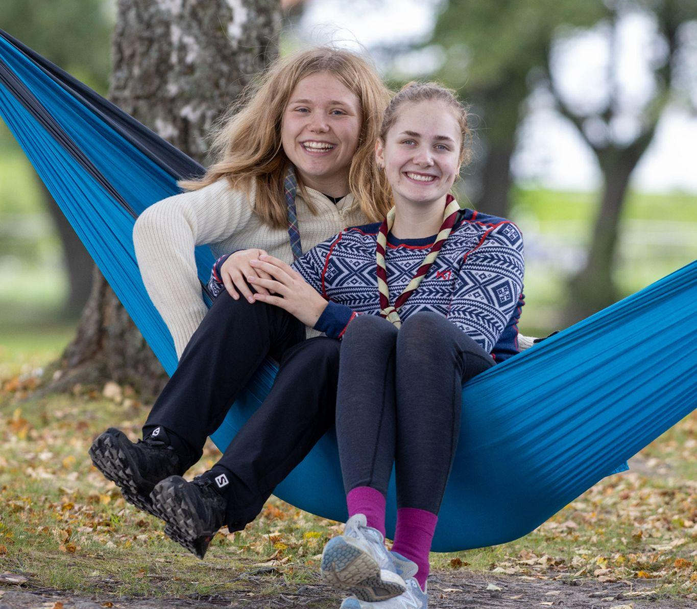
For hvem?
12 000 deltakere
Speidere: 5.–10. Klasse
Rovere: 16–25 år
Maur: 16–25 år
Stab: 16+
Ledere
Lederbarn
Internasjonale speidere
St. Georgs Gildene, Speidermuseet og andre gjester
Foto: Lars Røraas

Slide 6
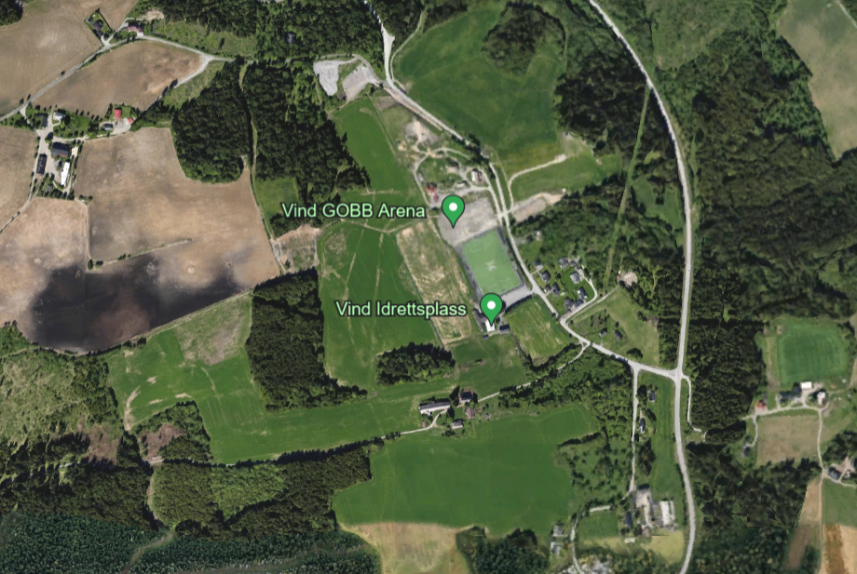
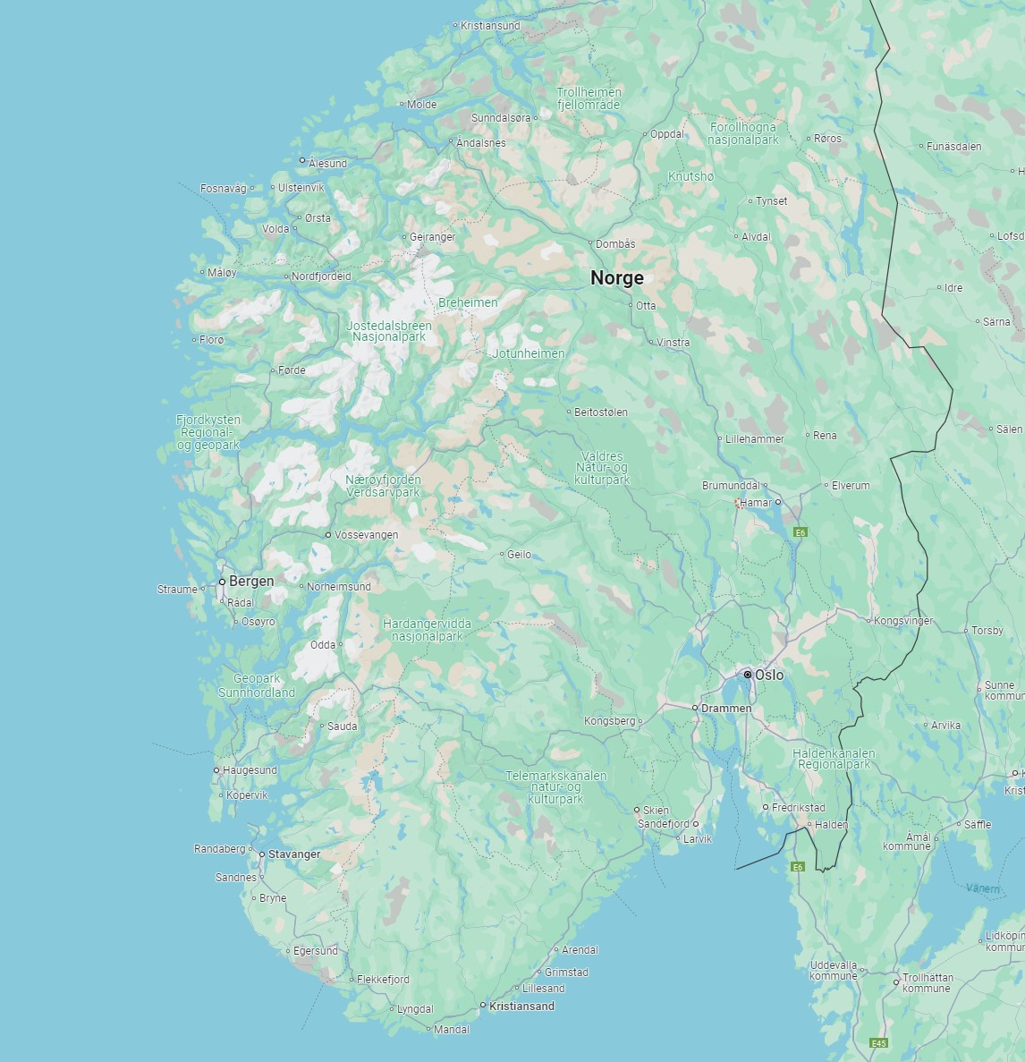
Hvor skal leiren være?
Vestre Toten veg 523, 2817 Gjøvik
På Gjøvik

Slide 7
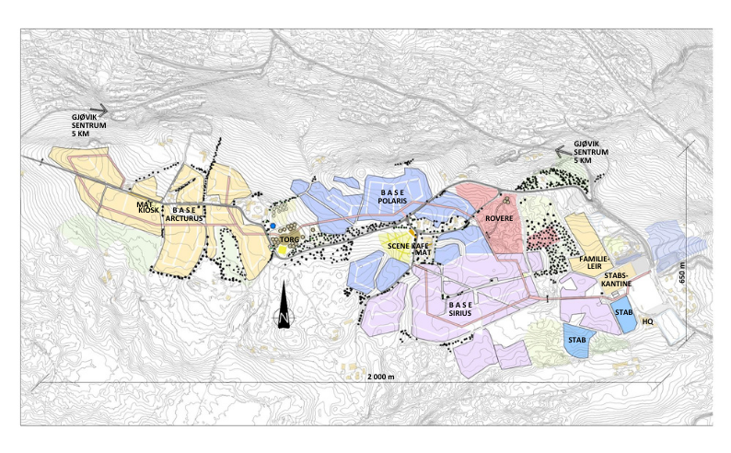
Leirområdet

Slide 8
Basene på leir
Speidernes landsleir har et stort leirområde, ca 1 km², eller 146 FIFA fotballbaner!
Leiren er delt inn i tre baser. Alle i én base har samme programaktiviteter og drar på haik samme dag.
Basene har fått navn etter noen av de sterkeste og viktigste stjernene på himmelen. I over 5 000 år har mennesket fulgt med på stjernene og brukt dem til å vise vei til nye eventyr!
Basene er Sirius, Arcturus, Polaris
Hvem som skal bo i hvilken base kommer det informasjon om etter påmeldingsfristen 23. april.

Slide 9
Hvordan melder vi oss på?
Gruppa: En leder i gruppa melder på alle speiderne. Speiderne meldes på i min.speiding.no, medlemssystemet til Norges Speiderforbund.
Når alle er meldt på, kan speidere, rovere, og ledere selv gå inn og endre påmeldingen sin i min.speiding.no
Rovere: meldes også på via gruppa, selv om de skal bo i roverleir.
Stab: melder på seg selv, både til leiruka og arbeidsleir.
Maur: kan melde seg på både via gruppa og selv
Foto: Lars Røraas

Slide 10
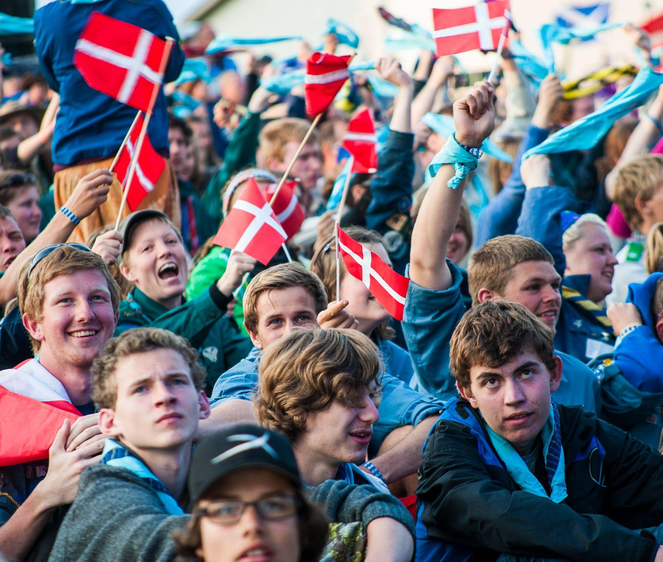
Betaling på leir
På landsleir kan man betale med betalingsarmbånd, kort, og vipps. En betalingsbrikke er festet til deltagerarmbåndet, det kan man tæppe med. Det er ikke mulig å betale med kontanter.
Det er ingen PIN-kode på armbåndene, så man må passe godt på det hele leiren. Saldoen kan fylles opp på forhånd via leirens nettside. Det gjør at speiderne kan ha kortet klart når de kommer på leir. Nettsiden vil gi mulighet for oppladning av kortet, samt se saldo og bruk. Armbåndene blir sendt ut til gruppene i forkant, og gruppene fordeler armbånd.
Alle spørsmål om brikke, brikker som ikke virker, sperring av mistede brikker, utleveringen av brikker til sent registrerte deltagere skjer hos servicetorget som vil finnes på torget.
Speidernes Landsleir har ingen grense på beløp som kan settes inn på et bånd, men mange grupper har egne regler for hva speiderne i gruppa kan ta med seg på leir.
Foto: CF Salicath

Slide 11
Hva koster det å være med på leir?
Leiravgiften dekker mat, aktiviteter, leirmerker, og opphold under leiren. Transport til og fra leir kommer i tillegg. Grupper og kretser kan ha egne støtteordninger som gir lavere leiravgift.
Speider | 3 500 kr
Leder | 3 500 kr
Rover | 3 500 kr
Stab/Maur ordinær - Stab/maur ordinær er stab under selve leiruka. Kan kombineres med arbeidsleir/maur uken før og/eller uken etter leir. | 2 450 kr
Lederrabatt * -Rabatt for en leder per 10. deltaker som deltar fra gruppa | 2 450 kr
Arbeidsleir/maur uke 1 ( 23.juni-28.juni) | -875 kr
Arbeidsleir/maur uke 2 ( 28.juni -5.juli) | -875 kr
Arbeidsleir/maur uke 3 (12.juli - 19.juli) | -1750 kr
Arbeidsleir/maur alle ukene | -3500 kr
Husstandssats -Pris fra og med andre påmeldte husstandsmedlem | 2 450 kr
Lederbarn i skolealder (1.–4. trinn) | 1 750 kr
Lederbarn under skolealder | 0 kr
Hustandsrabatt gjelder kun for deltagere som i utgangspunktet skal betale fullpris. Det er ikke mulig å kombinere rabattordninger.

Slide 12
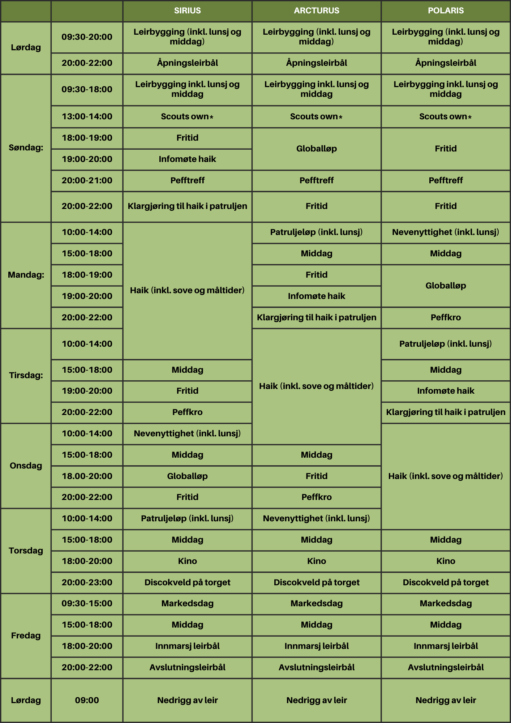
Leirprogrammet
Programmet roterer mellom de tre basene.
Patruljeløpet
Patruljeløpet er en spennende postløype som patruljen jobber sammen om å løse, med kreativitet, kløkt, og lagånd. Dere får bryne dere på utfordringer og tankevekkere, og ikke minst, ha det moro sammen.
Nevenyttighet
Nevenyttighet ser tilbake på tider hvor man måtte lage ting selv. Her får dere bruke ferdighetene deres til å lage noe sammen, og for de som liker konkurranse, blir det mulighet til å utfordre en annen patrulje.
Markedsdagen
Markedsdagen blir avslutningen på programmet! Sammen skal gruppa lage en aktivitet fra fremtiden som andre speidere kan komme og prøve. Alt fra fremtids-bingo til sveve-fotball.

Slide 13
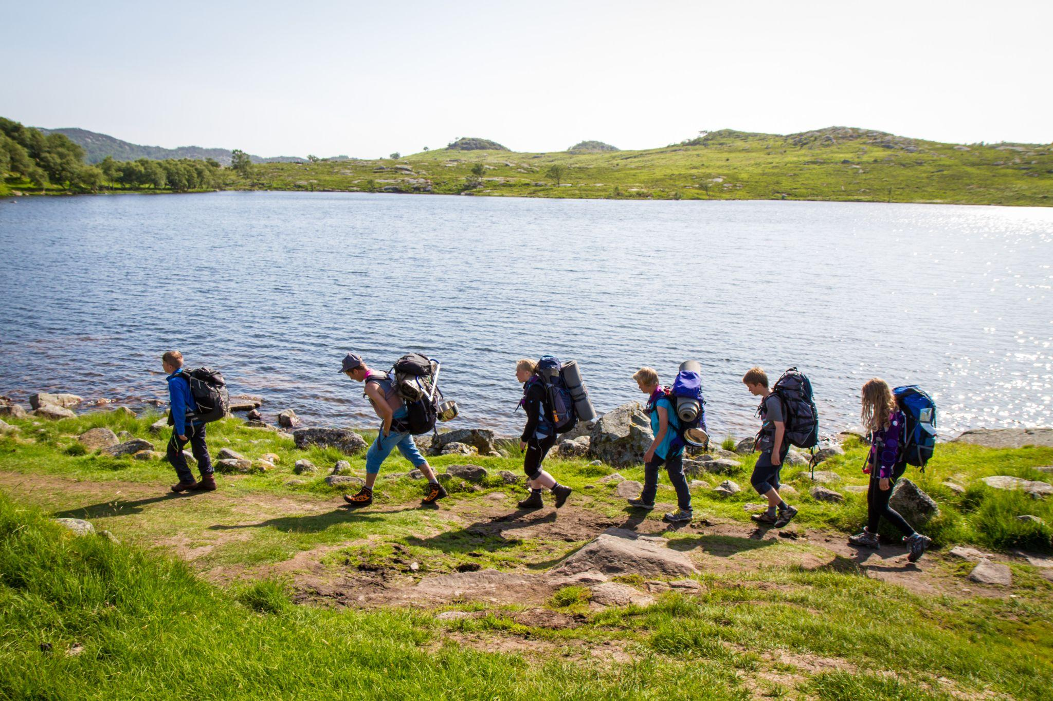
Haik
Haik er det store eventyret der patruljen får bruk for alt de har lært i speideren!
Haik er et døgn hvor patruljen pakker sekken med det aller nødvendigste og følger kartet ut av leiren og ut på eventyr!
Sammen slår speiderne leir ute i skogen, lager mat, og går nye stier på oppdagelsesferd i ny natur. Når de kommer tilbake til leiren dagen etter har de garantert en skikkelig god historie med seg.
Alle patruljer har en hjemmeleder som er i leiren de kan kontakte underveis. Vanskelighetsgraden på haiken kan patruljene ønske seg i påmeldingen.
Foto: Alexander Vestrum

Slide 14
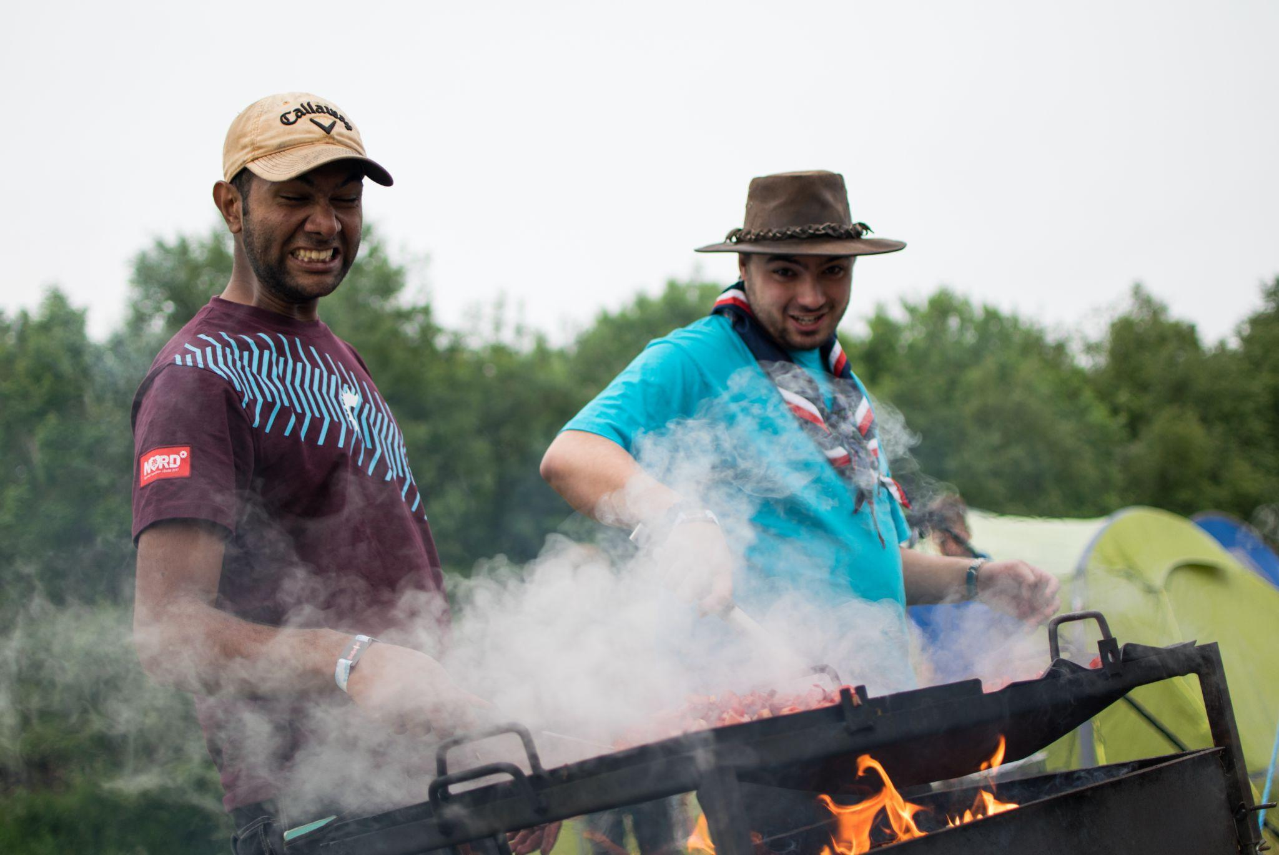
Hva skal vi spise på leir?
På leir lager gruppene mat, og speiderne spiser alle måltidene enten sammen med gruppa, eller pakker lunsj og spiser på aktivitet.
Leiren har en egenutviklet meny, med fokus på:
bærekraft
enkle tilberedningsmetoder
gode smaksopplevelser
næring og metthetsfølelse
Enkel diett-tilpasning
Dietter og allergier meldes inn i påmeldingen.
Foto: Trond Anders Nordby

Slide 15
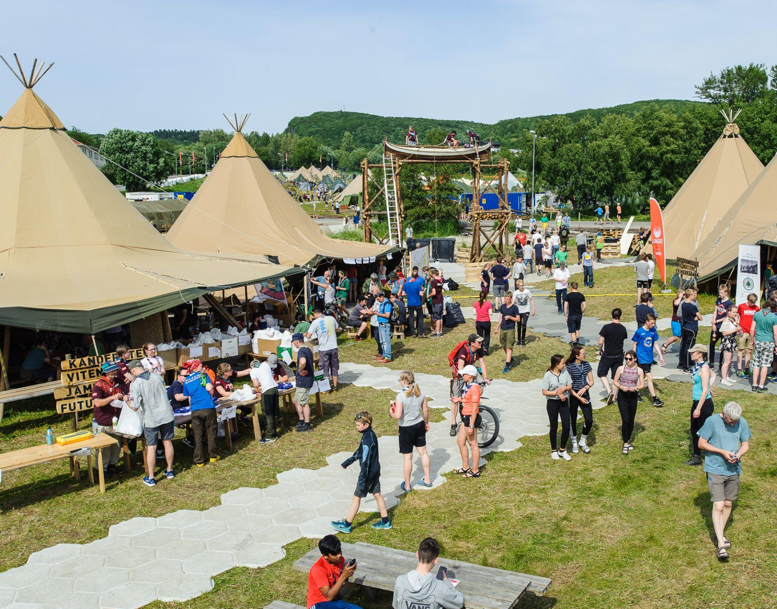
Torget - leirens sentrum
Torget blir en livlig arena hvor alle på leir kan møte nye venner, utforske nye aktiviteter eller lære noe spennende. Her blir det mulighet til å kjøpe seg en is, en kaffe og et nytt merke til leirbålskappa.
Her kan du høre om speiderarrangementer du kan delta på, møte kule bedrifter og organisasjoner, lære noe nytt, og henge med nye speiderkompiser.
Torget skal være en plass for inkludering og nysgjerrighet. Det vil derfor bli både leirkirke og et tro- og livssynstorg. Her er det plass til alle!
Foto: CF Salicath

Slide 16
Hvorfor har ikke alle speidere samme skjerf og skjorte?
I Norge har vi to speiderforbund;
Norges Speiderforbund(NSF) & KFUK-KFUM Speiderne (KM-speiderne)
De samarbeider under paraplyorganisasjonen Speiderne i Norge, som arrangerer Speidernes landsleir.
NSF har grå skjorter og rutete skjerf. Aldersinndelingen er markert bak på skjerfet.
KM-speiderne har grønne skjorter og forskjellig farge på skjerfet avhengig av alder.
Man skal bruke sitt eget forbunds skjerf på leir.
Foto: Daniel Widnes
Foto: Lars Røraas

Slide 17
Hvordan ser leirmerket ut?
Den nederste delen av merket ble sendt ut i medlemsblad #1 2025. For de som ikke fikk merket eller ikke mottar bladet, får man tak i merket på leiren også, eller man kan kjøpe det hos speidersport i forkant..
Alle som kommer på landsleir får det blå teltet utdelt ved innsjekk.
Hvor skal merket på skjorta?
Merket kan sys på skjorta der arrangementsmerker skal (spør en leder) eller rett på leirbålskappa.
Det blir flere merker på leir!
=

Slide 18
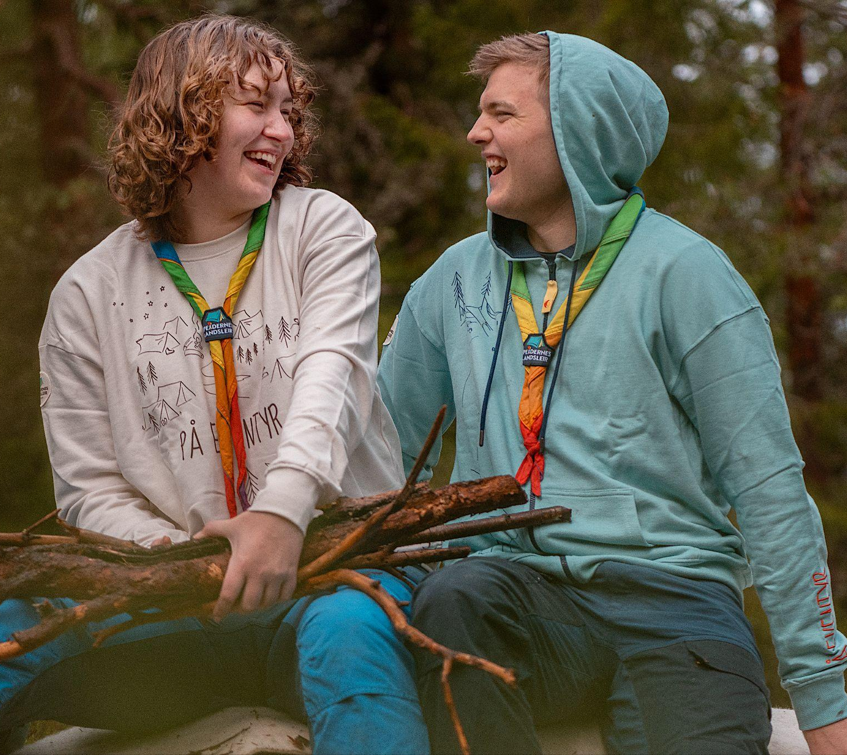
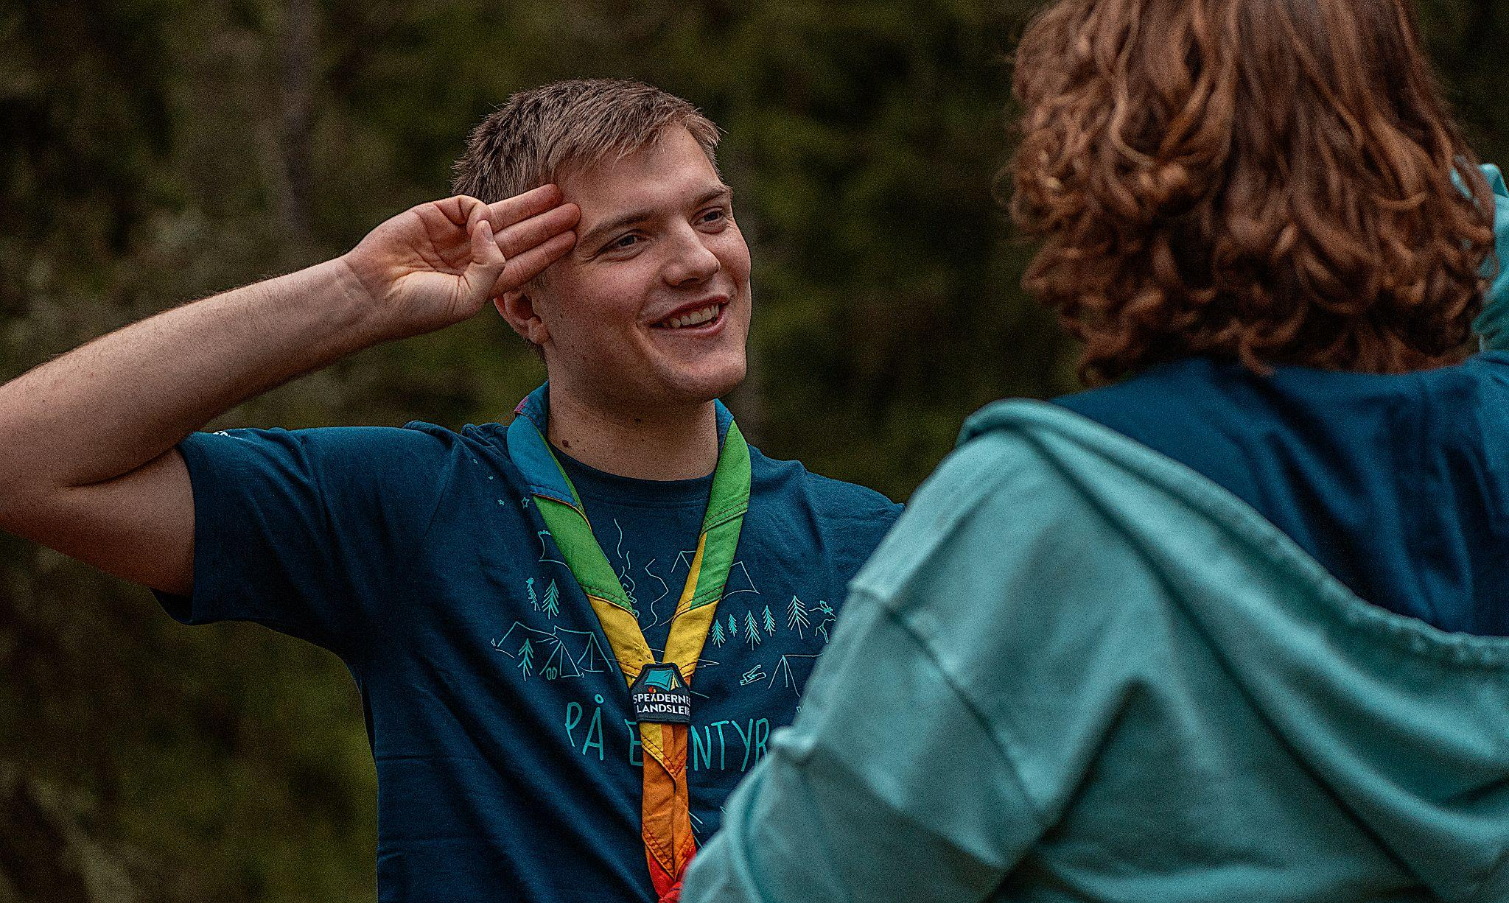
Hvor får man kjøpt landsleirklær?
Landsleir-klær og merch, samt andre speiderting og turutstyr kan kjøpes i forkant, eller i speidersport-butikken på torget under leir.
Se hele utvalget på: speidersport.no
Foto: Speidersport

Slide 19
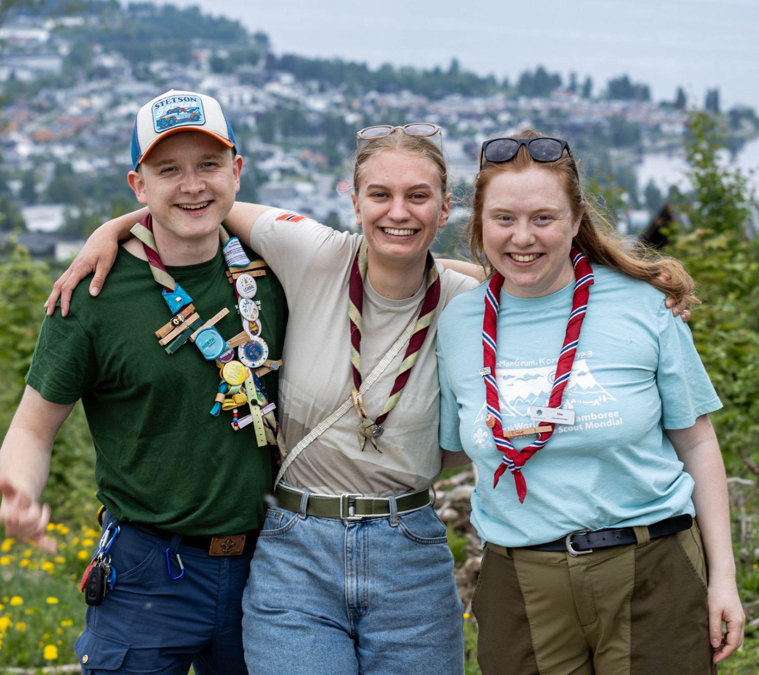
Hva må vi pakke til leir?
Landsleir sin pakkeliste: landsleir.no/faq
Tips: Alt du har med på leir trenger du ikke å bære med deg på haik. Da er det lurt å ha med noe å legge alt som skal være igjen i leiren i. En bag, ikea-pose, eller noe annet lurt.
Gruppa si anbefaling:
Foto: Lars Røraas

Slide 20
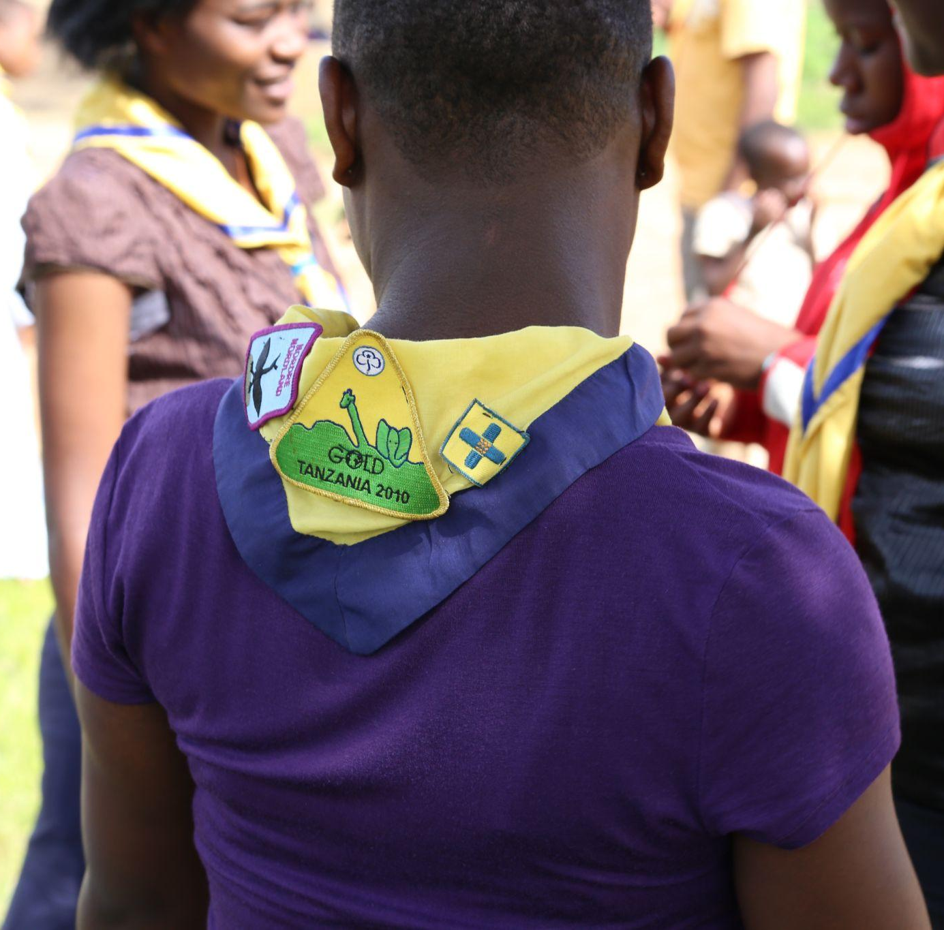
Bytting av merker
I speideren “swopper” vi merker og skjerf. Vi bytter kule merker og skjerf med hverandre på tvers av grupper, forbund, og land.
Derfor er det helt tenkelig at speideren din kommer hjem med skjerf eller merker fra USA, Australia, Tanzania, eller Tyskland. Det er stas!
På Speidernes landsleir er det ikke lov å bytte mot penger, det er kun lov å bytte speidereffekter med tilsvarende ting.
Foto: Ingun Tøndel

Slide 21
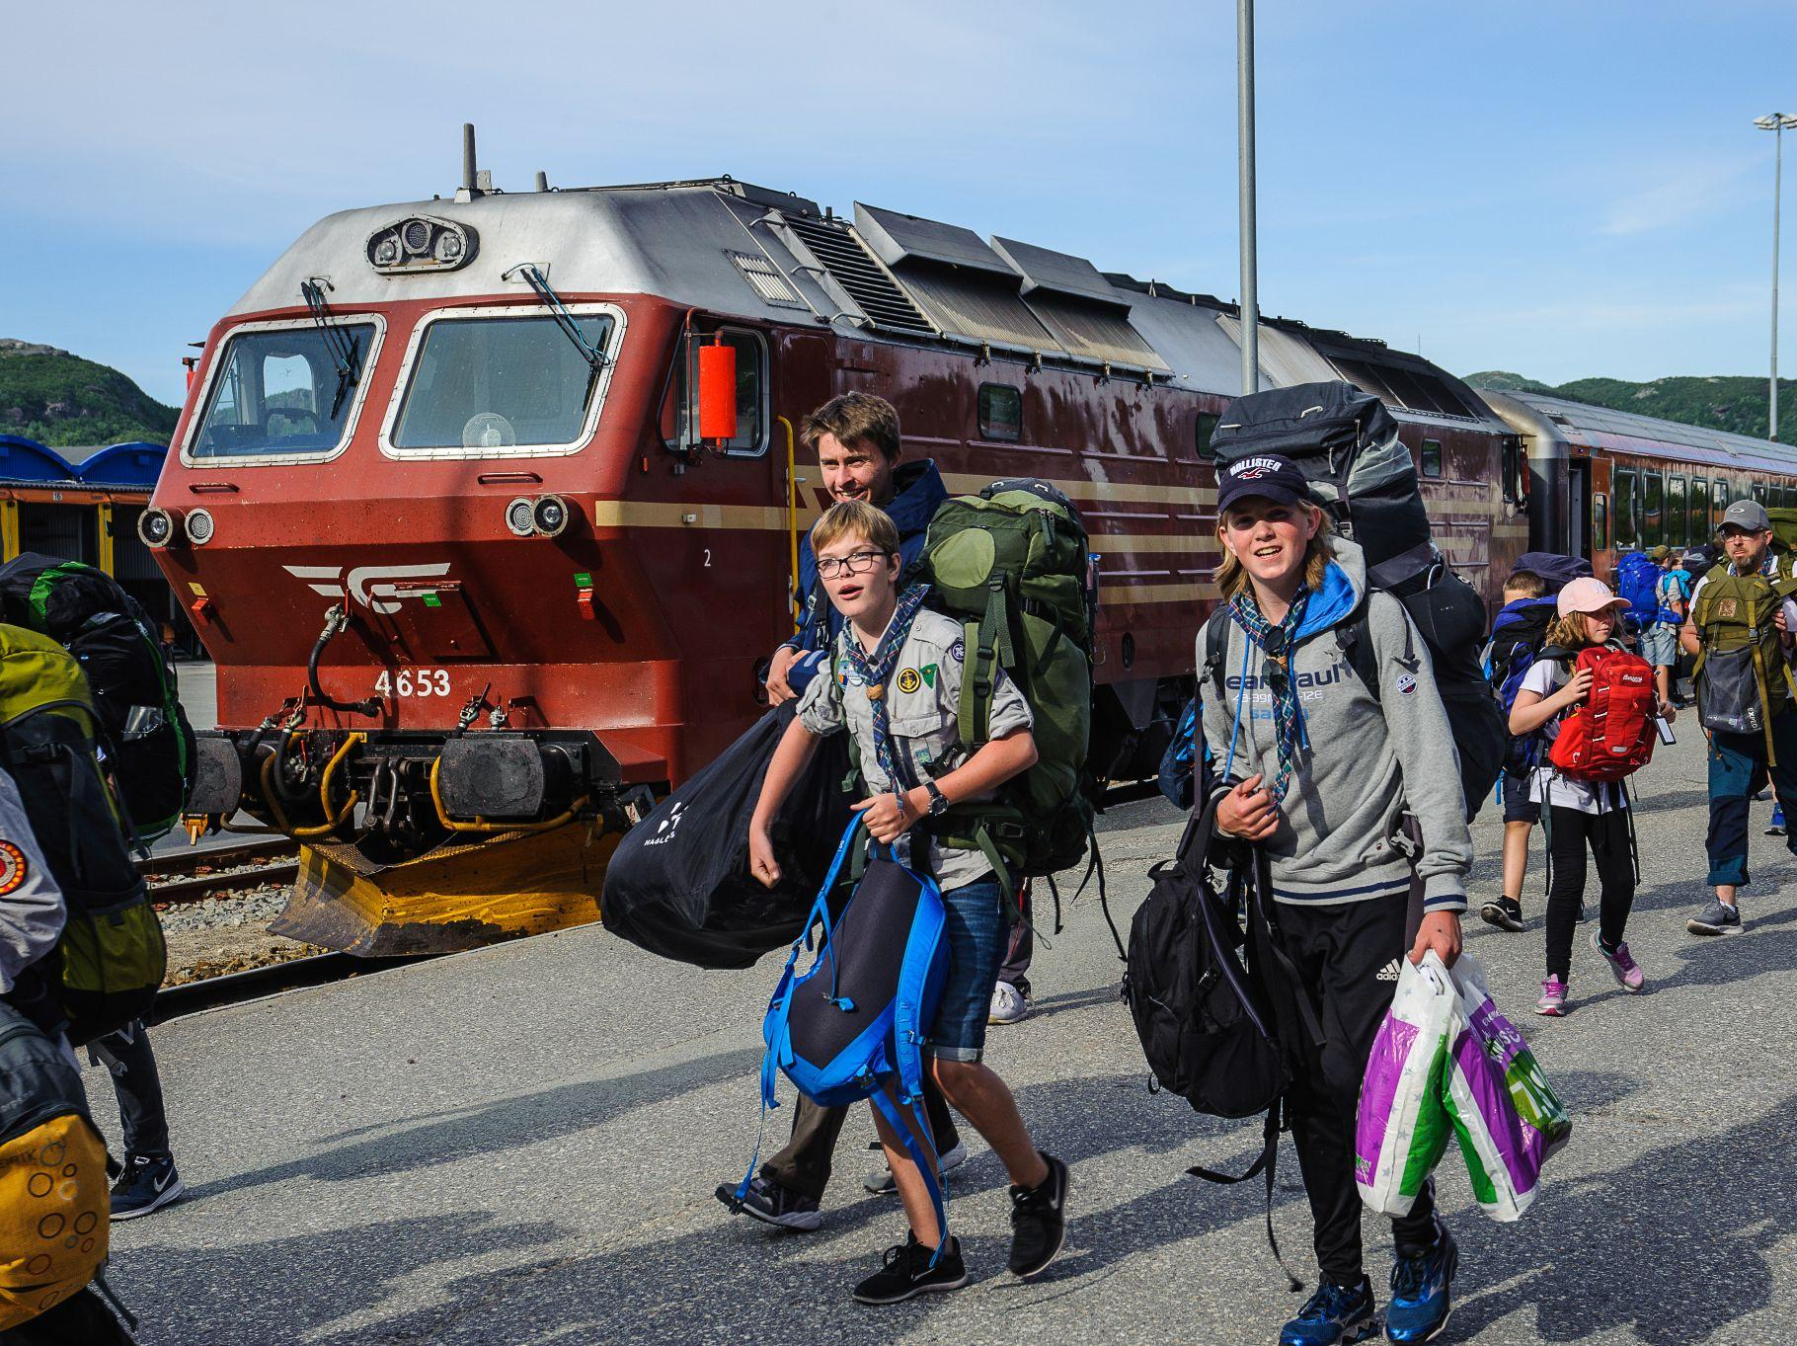
Hvordan skal vi reise til leir?
Gruppa/kretsen sin reise til leir:
Foto: CF Salicath

Slide 22
Hvor kan jeg lese mer om leiren?
Nettside: Landsleir.no
Instagram: @Speiderneslandsleir
Facebook: Speidernes landsleir
Foto: Lars Røraas

